Slide 1

Dra. María Guadalupe Venteño Jaramillo
UNAM. Facultad de Filosofía y Letras
Junio 2023

Slide 2


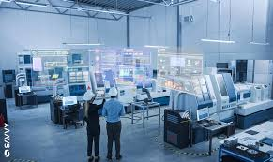
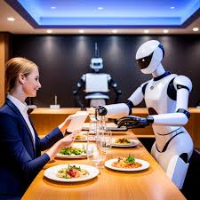




¿En qué sectores podemos aplicar la inteligencia artificial?

Slide 3

Identificación de un problema

Slide 4

Planeación del proyecto
1- Análisis de viabilidad y definición de los objetivos
2- Definición del alcance
3- Identificación de costos y requerimientos
4- Elaboración del plan de trabajo integral
5- Revisión del plan en proceso
6- Evaluación y seguimiento

Slide 5

Aprendizaje automatizado

Slide 6
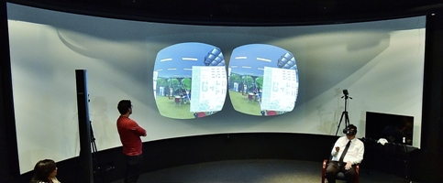
Entrenamiento

Slide 7
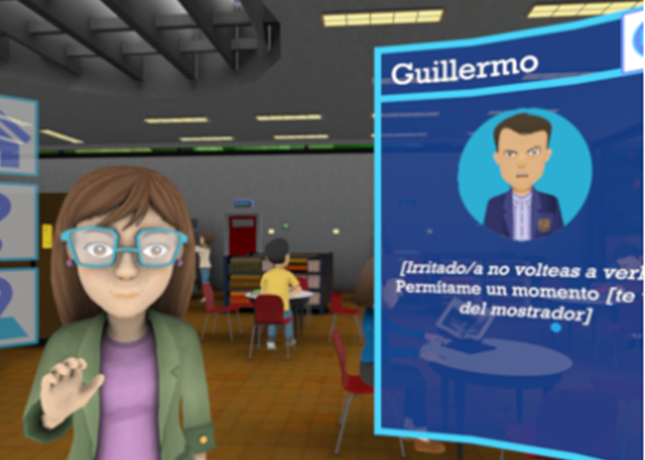
Características del proyecto
Aprendizaje no supervisado
Aprendizaje semi-supervisado (Deep Learning)
Aprendizaje por refuerzo que recibe un estímulo
Con base a Árboles de decisión

Slide 8
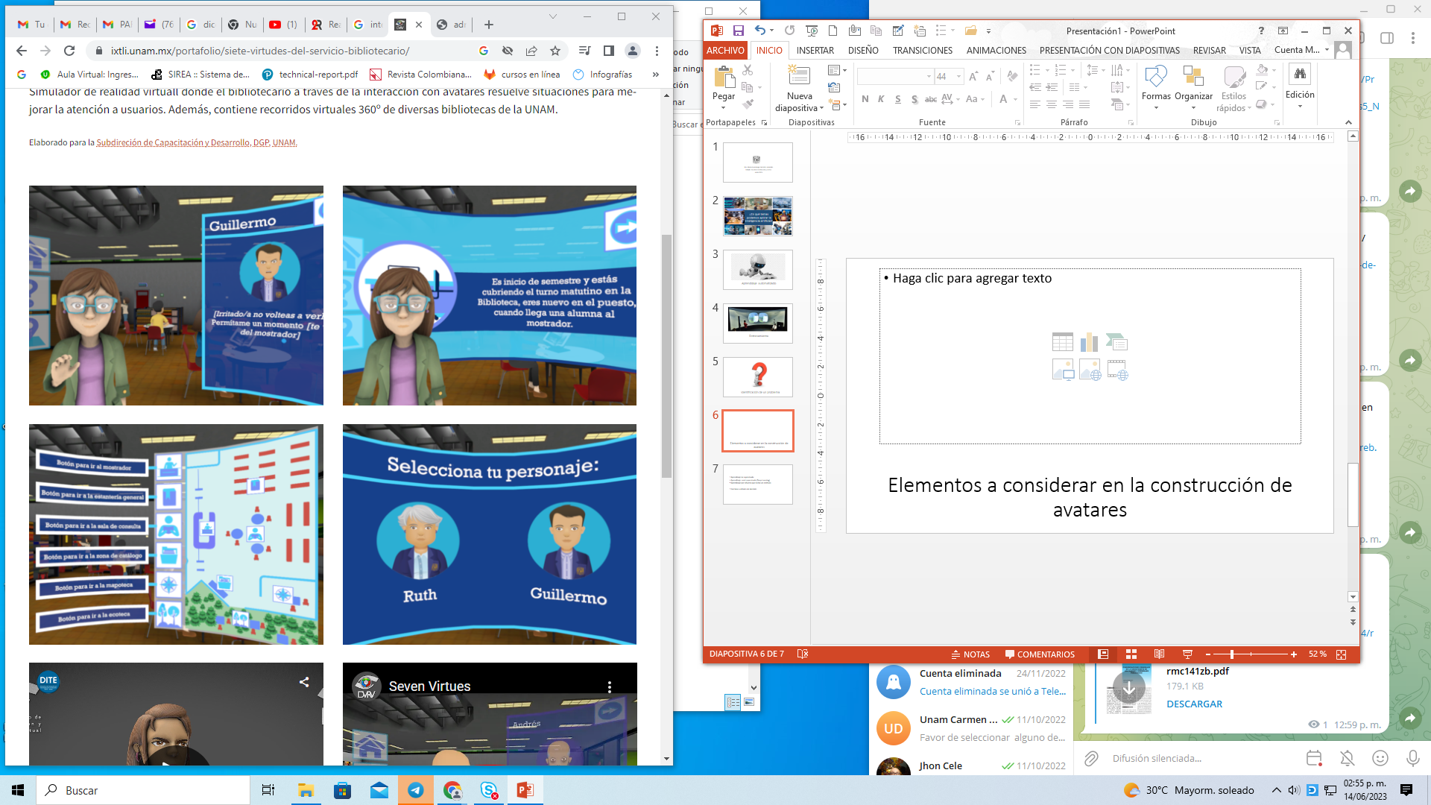

Slide 11
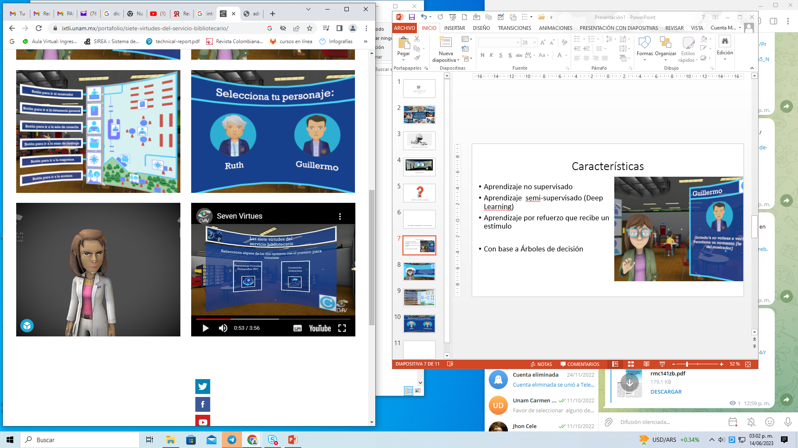

Slide 12
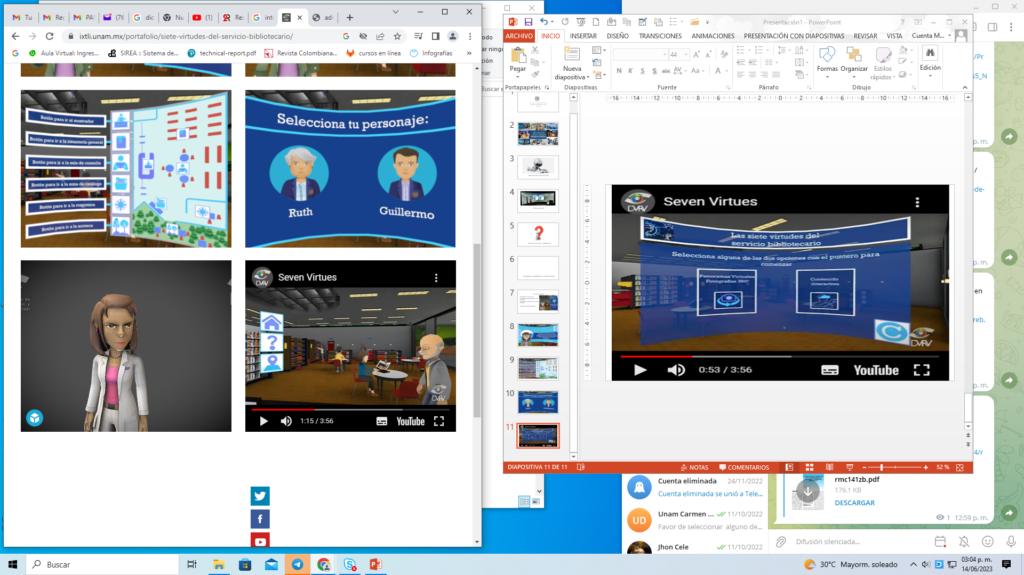

Slide 13
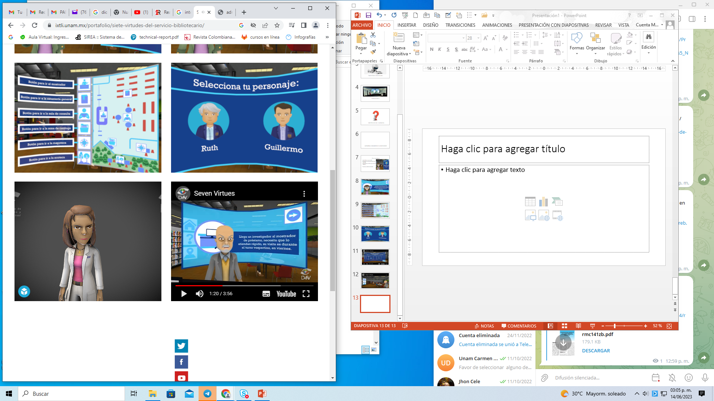

Slide 14
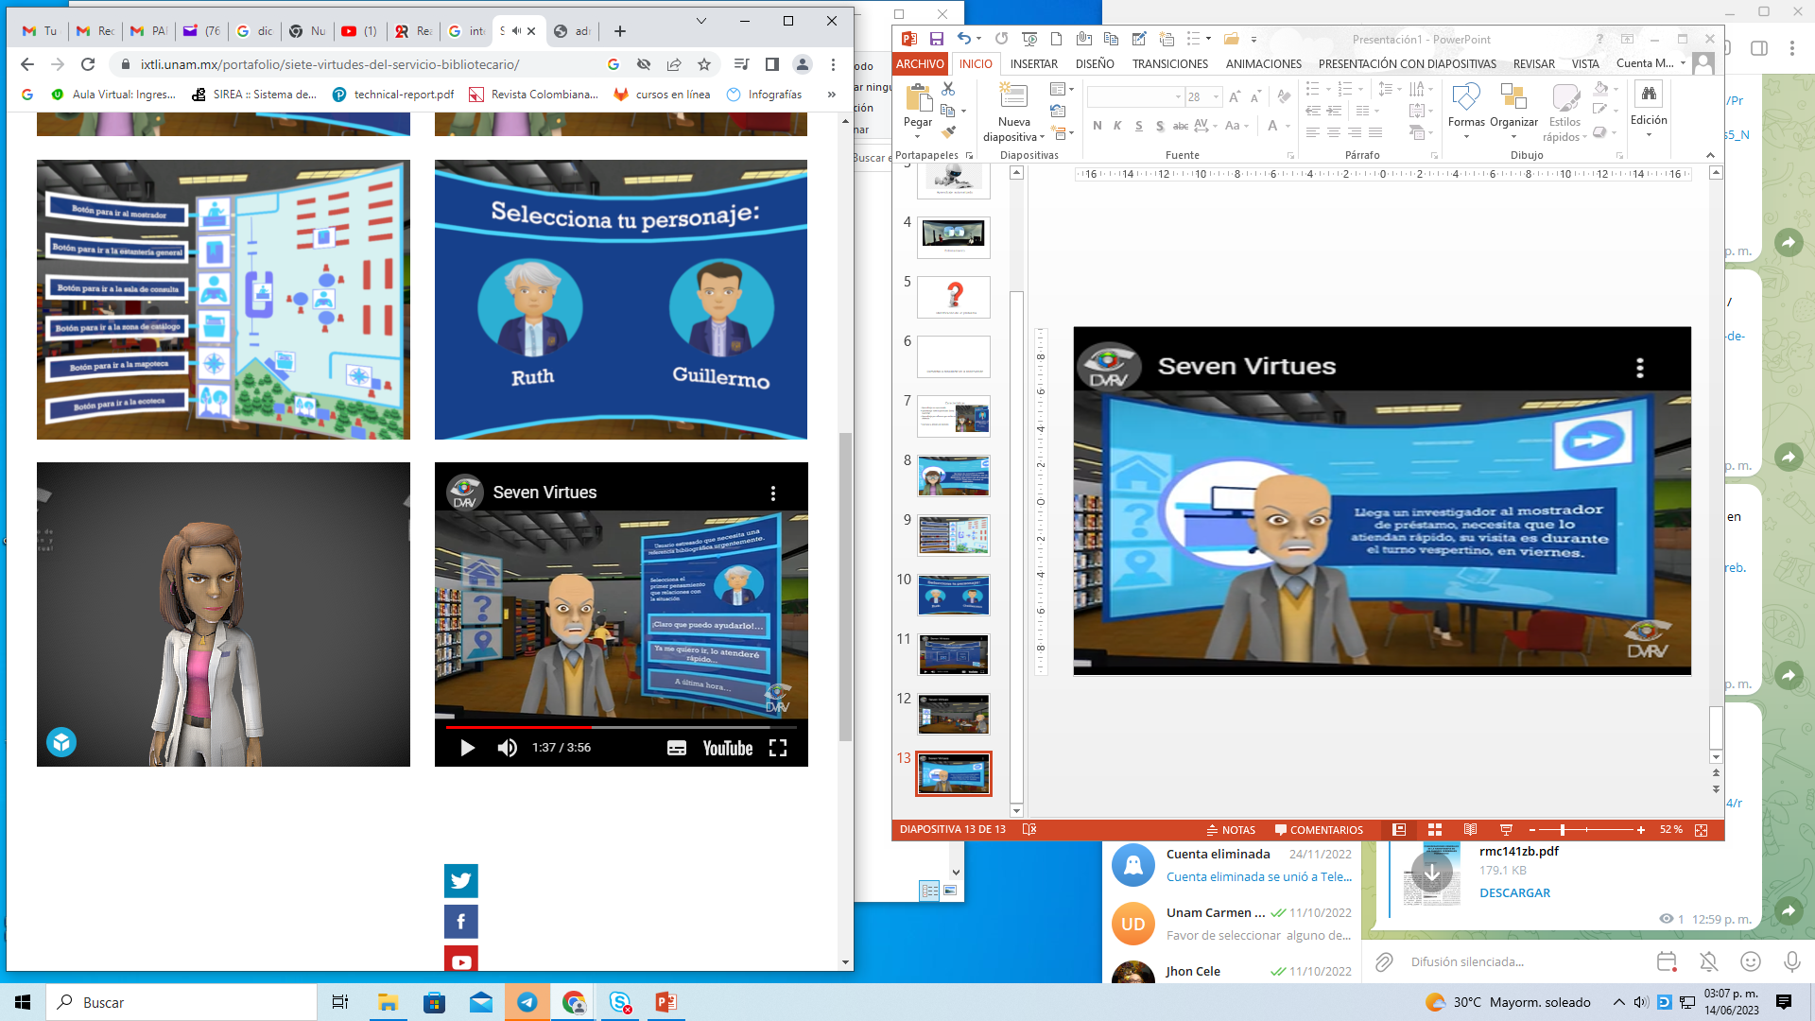

Slide 15
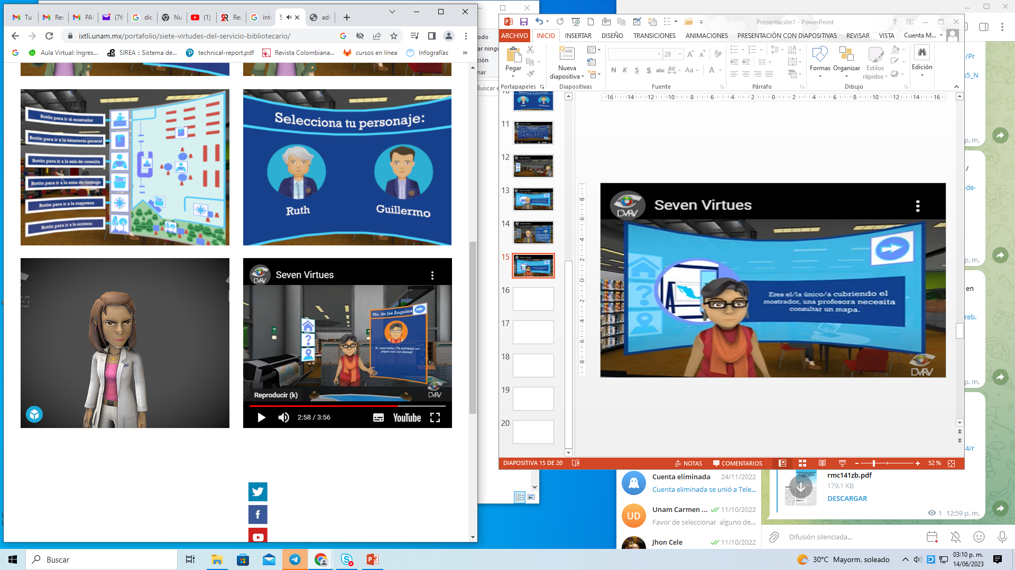

Slide 16
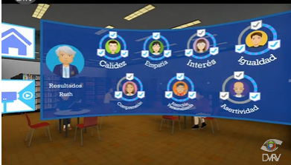

Slide 17
Consideraciones finales

Slide 18
En los proyectos
Analizar el contexto
Identificar si se trata de una situación emergente
Conocer la disponibilidad de los recursos
Visualizar el tiempo de duración del proyecto
Participar en equipos de trabajo multidisciplinarios

Slide 19
Experiencias previas
Apertura para el cambio
Período de aprendizaje
Compromiso institucional

Slide 20
Personales
Automotivación
Resiliencia
Empatía
Tolerancia al fracaso
Organización del tiempo
Autoregulación

Slide 21

¡Muchas gracias! mariaventeno@filos.unam.mx ventenov

